Slide 1
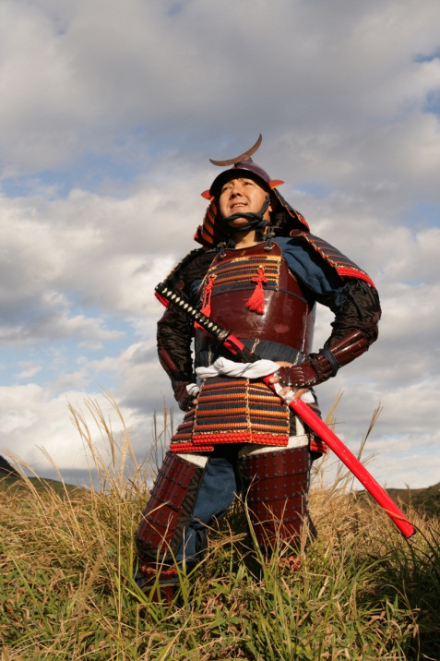
伊勢宗瑞と後北条氏
歴史ミュウジアム事業向け特別講演
作家 伊東潤
2018年 9月15日
Notes:
あいさつ
この美しい甘楽町にご招待いただきありがとうございます。
城めぐりが趣味で、上州にはよくきます。
もちろん、ほぼ完成後の楽山園に来たこともあります。
上州には、箕輪、松井田、白井、岩櫃、沼田等すごい山城が多い。
城というのは、天守閣のあるものばかりではない。土塁と堀が城の基本。
そもそも私が最初に作家になったきっかけは、箱根西麓の山中城に行ったことです。
また、写真のような自前甲冑も持っていて、以前はよく各地の時代まつりに参加していました。
現在の仕事は、専業作家です。それについては、また後ほど。
今回は、私の以前の作品を読んだ甘楽町企画課の方から、ご依頼を賜り、首題のような講演をやらせていただくこととなりました。

Slide 2
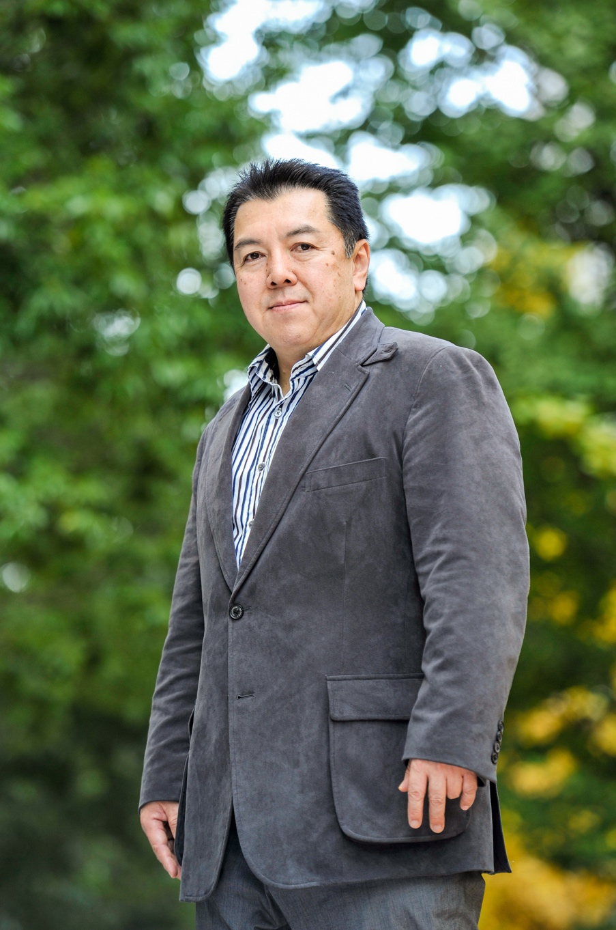
伊東潤の略歴
1960年 神奈川県横浜市中区生まれ
浅野中学・浅野高校・早稲田大学社会科学部卒業
1983年～1986年 東芝テック株式会社
1986年～1995年 日本アイビーエム株式会社
主に神奈川県内の営業担当
1996年～ 中小の外資系企業の日本法人責任者などを歴任
2004年～ 契約コンサルタントとして独立
2006年 コンサルティング会社設立
2007年『武田家滅亡』(角川書店)でデビュー
2010年 専業作家として独立

Slide 3
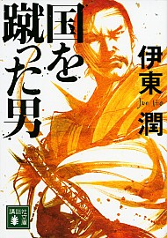
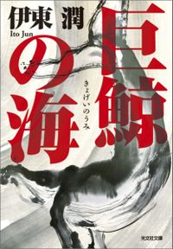
作家・伊東潤 受賞履歴
文学賞名 | 作品名
「第1回本屋が選ぶ時代小説大賞」 | 『黒南風の海』
「第34回吉川英治文学新人賞」 | 『国を蹴った男』
「第2回歴史時代作家クラブ賞(作品賞)」 | 『義烈千秋 天狗党西へ』
「第4回山田風太郎賞」 | 『巨鯨の海』
「第1回高校生直木賞」 | 『巨鯨の海』
「第20回中山義秀賞」 | 『峠越え』
「この時代小説がすごい2014」作品部門1位 同ランキング 作家部門 1位 | 『巨鯨の海』
「この時代小説がすごい2015」3位作品部門 同ランキング 作家部門 2位 | 『天地雷動』
「この時代小説がすごい! 時代小説傑作選」 オールタイム・ランキング１位 | 『国を蹴った男』

Slide 4
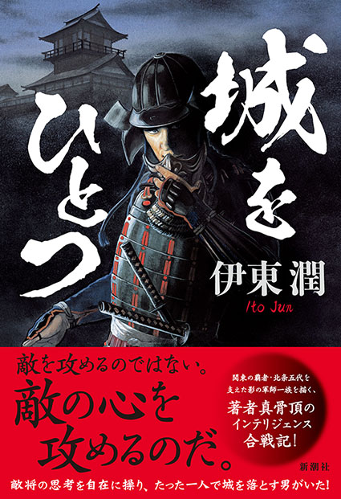
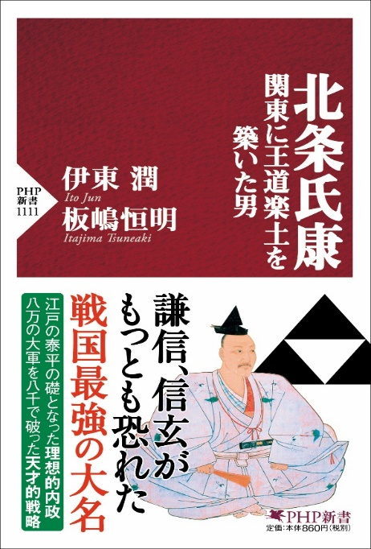
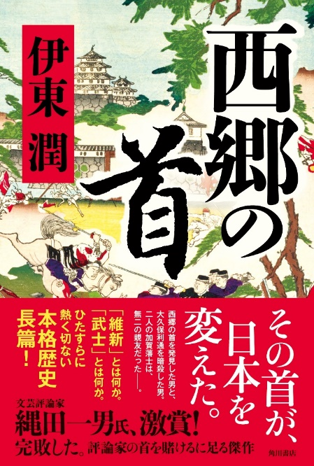
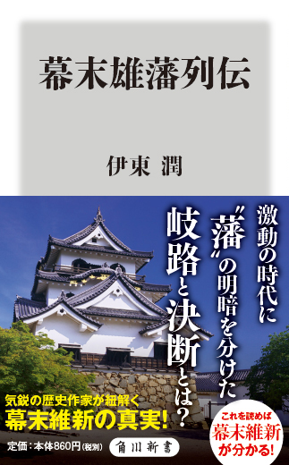
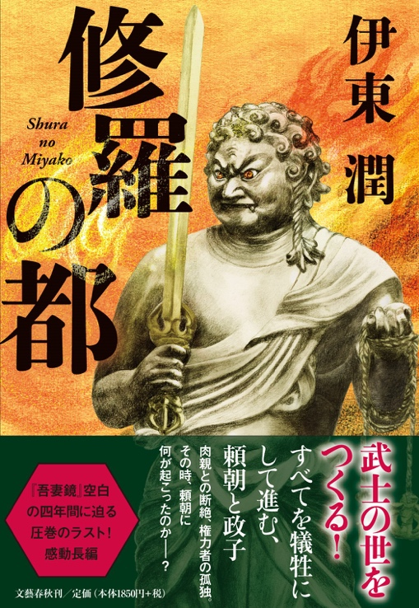
最新作(2017〜2018)
『修羅の都』
2/22発売
源頼朝と北条政子
を描いた作品
『ライトマイファイア』
6/22発売の最新作
全学連の時代を描いた
公安ミステリー

Slide 5
伊東潤の作風と独自性
■作家的強みを意識する
融合
歴史解釈力
ストーリーテリング力
新境地！
■題材的強みを意識する
合戦の臨場感
淡々とした文体
ピカレスク &
ハードボイルド
古式捕鯨
海戦の描写
『巨鯨の海』
『鯨分限』
悪役の描写
『横浜1963』
『アンフィニッシュト』
Notes:
歴史解釈力では研究者に劣る。ストーリーテリング力では天才小説家たちに敵わない。
だが、この二つの融合では、誰にも負けない。ここが自分のコア・コンピタンス。
だからといって人間洞察力をないがしろにしているわけではない。
「人間が描けていない」といつも言われるが、自分ほど描けている作家はいない。
そんな気がするだけ。ストーリーの転がし方がうまいので、描けていないような気がする。
ひふみ投信の藤野さんは、「八ヶ岳戦略」を唱え、八つの強みを作ることを勧めている。
題材的強み
ハズレなしのためには「強み」を意識した題材を選んでいく。
・ダイナミズム(躍動感)
・海の描写力
・ピカレスク、ハードボイルド、ノワール
・男の生き様、仕事に情熱を注ぐ男たち
・今日的なテーマやビジネスに即したテーマへの引き込み

Slide 6
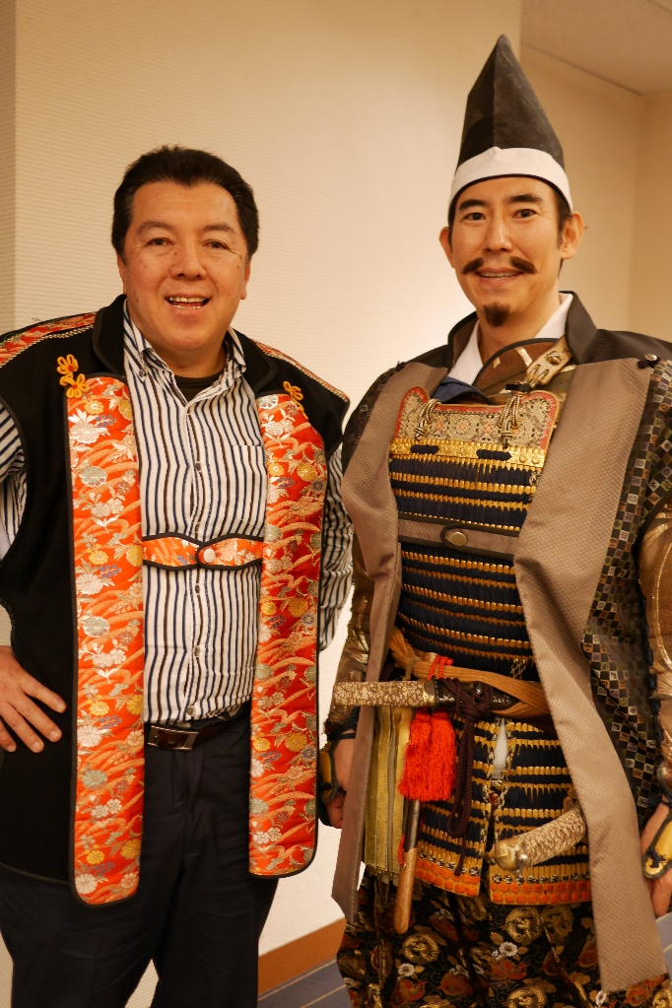
伊勢宗瑞と後北条氏
高嶋政伸氏と北条五代祭りにて
Notes:
今回の演題は「信雄―」ということで、ある意味、たいへん難しい人物がテーマです。
その目立たなさに比較して、信雄は歴史の大きな転換点となる大舞台に、何度も立っています。戦国時代の中心に居座り続けたと言えるでしょう。
そして、そのキャスティング・ボードを握る立場にありました。
彼の決意や判断一つで、歴史は大きく流れを変えたのです。
例えば、同様に評価が低い武将として、同様の軟弱イメージの羽柴秀次、今川氏真、小早川秀秋らがいますが、彼らは歴史の転換点を大きく左右する存在になっていません。小早川秀秋だって、たとえ西軍についたところで、大勢に大きな違いはなかったはずです。
本日の講演は、まず信雄の生涯を概観した後、詳細の検討に入っていき、最後にその人格について分析するという構成。
とくに信雄の視点から、戦国時代のコア部分を概観していくことに主眼を置く
信長の陰に隠れ、全く注目されていない信雄。
武田勝頼、今川氏真、豊臣秀次、小早川秀秋らが、かつての愚将イメージを払拭し、次々と復権しているにもかかわらず、どうして信雄は評価されないのかを探る

Slide 7
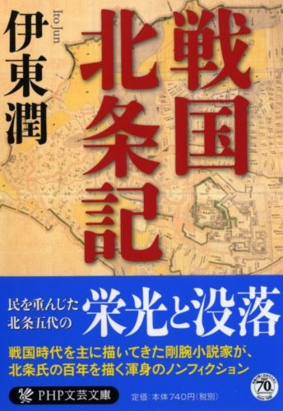
北条大河実現への道「今、なぜ北条氏なのか」
・ナショナリズムとポピュリズムの台頭により、混迷を極める世界
・民主主義の再評価の必要性 「天下布武」→「禄寿応穏」
・「四公六民」にあるように、大義名分が謳いやすい
・戦国大名の中でも、最近、とくに人気が出てきた
(北条五代まつりに24万人来場、高嶋政伸氏の人気 etc)
・空前のお城ブーム。土の城と言えば北条氏
・関東全域が舞台となるので、スケールが大きい上、
各地の自治体から歓迎される
『戦国北条記』(PHP文庫)
Notes:
・おもにITソリューション系のキャリアパスを歩んできました。
・IBM時代は、AS/400の営業でした
・SAPに転職したのは、ハードの時代からソリューションの時代への潮目を感じたため
・ERP／SCMがソリューションとしての得意領域
・一つの企業でキャリアを築くのではなく、一つの業界でキャリアを築いてきました
・2000年前後からコンサルタントを志向
・2004から独立コンサルタント、2006に会社設立
・小さなコンサルティングファームを目指す

Slide 8
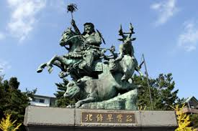
伊勢宗瑞とは、どんな男だったのか
論理的、合理的、効率的、客観的、緻密、計画的(周到)
一貫性／継続性がある、持続力／執着力がある
現実的、冷静沈着、クール、誇り高い、弱みを見せない
公明正大、平等、平衡感覚、ひいきしない、筋を通す
自立心／責任感が強い、自己完結力に優れる
正直、真面目、慇懃、真摯、謹厳実直
向上心が強い、勤勉、努力家、職人気質
一言で言うと
【クールな現実主義者】
Notes:
【肯定的キーワード】
・考えに一貫性があり、論理的／合理的に物事を処理する
・問題／事態を客観的に捉え、冷静に対処できる
・正直で誠実な上、責任感が強い
・向上心が強く、努力を惜しまない
【否定的キーワード】
・時に厳格に過ぎ、柔軟性に欠ける
・感情表現が不得手で、人から誤解を受けやすい
・見栄を張る傾向が強く、外聞を気にする
・しばしば評論家的になり、他責傾向が強い

Slide 9
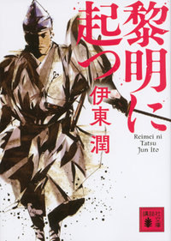
北条早雲(伊勢宗瑞)
己の理想実現を目指した真の革命家
【早雲の目指したものは何だったのか】
・民の財と生命を守るための政権の樹立
・民が安んじて暮らせる法治国家の樹立
・万民に平等な制度と税率の制定
・関東独立国家(自給自足国家)
欲心に訴えて人心を束ねた武田家=経済合理性追及型
理念と政策で人心を束ねた北条家=ビジョナリー型
【早雲の人格的優位性】
・ビジョン構築能力(リーダーシップ)
・統治能力(虎朱印による村落の直接統治)
・民政家(四公六民、検地の実施)
・情報収集／処理能力(室町幕府の政所執事の出)
・決断力(小鹿範満征伐、伊豆／小田原侵攻等)
・人材登用力(人材を分け隔てなく登用)
『黎明に起つ』(講談社文庫)

Slide 10
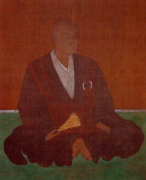
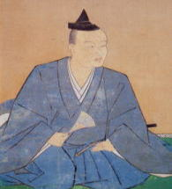
誤解されてきた北条家の実像
「仁義をもっぱらとし、一豆の食を得ても、衆とともに分けて食し、
一樽の酒を請いても、流れにそそぎて、土と等しく飲するが如し 」
「義を違いては、たとえ一国、二国切り取りたと雖も、
後代の恥辱に如かず」、「義を守りての滅亡と義を
違えての栄華とは、天地格別にて候」
北条氏綱
乱世の梟雄
北条早雲？
小田原評定に
象徴される官僚
主義国家？
後進的戦国大名？
老大国？
伊勢宗瑞(北条早雲)
他国の兇徒？
侵略がお家芸？
検地／所領役帳
にみられる領国
統治能力
城郭普請に象徴
される卓越した
技術力
衆制度に象徴
される組織力
Notes:
さて、北条氏に対する皆さんのイメージはいかなるものでしょうか。
「小田原評定」に代表される独断専行型リーダー不在の官僚主義的な響き、斉藤道三らと同類と言われる乱世の梟雄北条早雲という誤った認識、そして、「中央との関係を断って関東の経営に専心した後進的戦国大名」といったところでしょうか。
実は今回の講演はこれらの誤解を取り除き、北条家がひじょうにユニークな仕組を持つ独自性の高い政権であったことにも言及しています。
それは水面下に隠れている三つの項目などです。
今回の講演は小田原合戦というテーマですので、それらの要素は断片的にしかお話できませんが、ぜひとも知っておいていただきたいのです。
さて、まず早雲と氏綱の肖像が出てきましたが、彼らはこんなことを書き残しています。
この言葉だけでも、彼らがりっぱな教育を受けた徳の高い人物であったことがうかがい知れます。
この言葉がいかに際立ったものかは、朝倉宗滴話記の言葉「武者は犬ともいえ、畜生ともいえ、勝つ事が本にて候」との対比で明らかでしょう。それぞれは両極端にあり、とても同時代に栄えた戦国大名のものとは思えません。
早雲は幕命を奉じて駿河・伊豆を制圧し、相模に乗り出しました。
私は早雲が、その父と盟友細川政元、そして政知の死後、まさに「糸の切れた凧」となり、考えが変わっていったと見ています。つまり、早雲は東国における独立志向の強い在地国人の体質と鎌倉幕府時代への回帰願望を感じ取り、東国に幕府の威勢の届かない独立圏を作ろうと目論んだのではないかと思っています。
それを受け継いだ氏綱は、早雲の理念を実現すべく、旧勢力の駆逐に邁進します。
江戸城、河越城奪取などの積極果敢な軍事行動と、北条姓への改姓、小田原への移転、早雲寺創建、寒川神社や鶴岡八幡宮造営という優れた統治センスを持ち合わせた氏綱は、虎の印判(禄寿應隠)による領土支配を始めたことで、領国統治の新時代を築きます。すなわち、印判状は民政という新しい概念の導入とも呼べるもの、在地土豪の発展形である郡代・代官の私的収奪を防ぎ、領主とムラを直接結びつけるものでした。
早雲の忠実な後継者であるだけでなく、独自の理念で時代に挑んだ氏綱の残した言葉は、北条家の基本理念とも言えるものであり、北条家は遂に最後までこの統治理念に縛られて滅んでいきます。
むろん、この背景には応仁の乱で荒廃した都を見てきた早雲の厭世観が反映されており、彼の精神的影響下にあったことは間違いないのですが、氏綱は独自の思想と領国統治方法を編み出し、北条家の礎を築きます。
虎の印判
公事・賦役の調達を郡代・代官を通さずに、直接行うことが出来るようになり、中間層の収奪がなくなった。

Slide 11
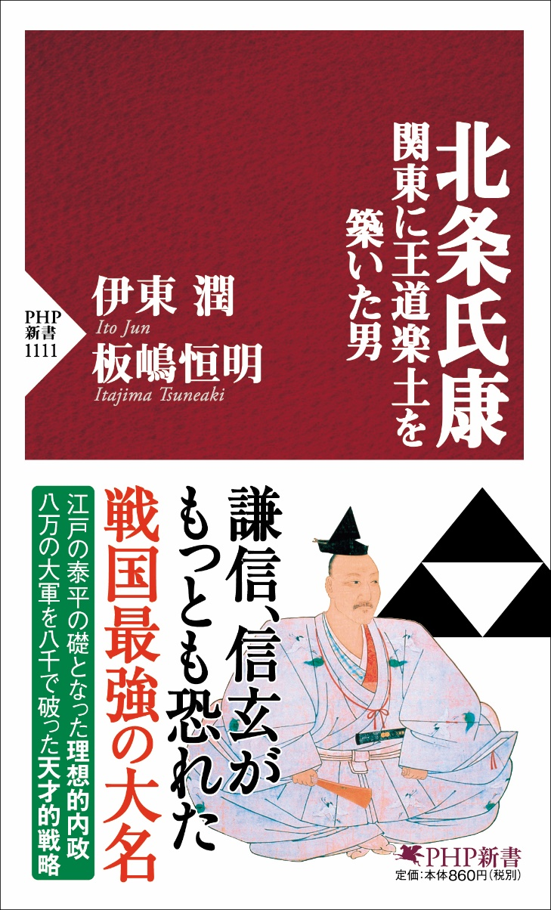
戦国大名北条氏の特長
(おもに三代氏康による施政・施策)
・税制改革による確実な収入の確保
・検地と所領役帳による諸役賦課の平等な負担
・目安箱の設置による民衆の声の吸い上げ
・評定衆と奉行人による民主的裁判制度
・惣構に囲まれた城郭都市の構築(実現は四代氏政期)
・民衆も避難させることのできる拠点城の構築
・支城主と郡代によるシステマチックな分国統治方式
・支城ネットワークによる防衛網の構築
・撰銭(えりぜに)禁止令による貨幣政策
・陸運(問屋制・伝馬制)の充実と河川舟運の整備と掌握
・職人の地位向上策と支配体制への組み入れ
・年貢の納法や枡の統一
・水軍と水軍城の強化による商業船の航行の安全確保
『北条氏康』(PHP新書)

Slide 12
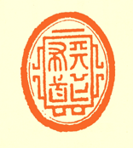
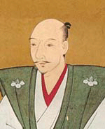
北条五代の目指したもの
その背景
・伊勢宗瑞の朝廷と上方政権の腐敗に対する嫌悪感 → 関東に理想国家を築く
・存在意義とビジョン(平将門・鎌倉幕府など武家政権への回帰願望))
・統治理念・統治制度が行き届く地理的限界(鎌倉公方領と管領職の継承)
・統一国家(足利幕府)の崩壊による地方分権国家へのトレンド
・関東独立経済圏の誕生(箱根の山、河川舟運の発達など)
・地形的制約と防御戦略(支城ネットワークによる専守防衛型政権)
北条氏の分権国家思想
対立
信長の“天下布武”構想
天下布武印
信長「日本国は同一の民族であり、同一の言語を有する。それゆえ、
同一の政治・司法・立法・貨幣・宗教(!?)の下に統一されるべ
きであり、その手段として武を用いる」
北条氏「国家とは自然発生的伝統・地理的制約・経済圏の確立により、
しぜんと規定されるものである。関東は、独立勢力圏として、
すべての条件を満たしている。我々は関東に地域限定された
政権を確立し、関東の民に安寧をもたらすことを目的とする」
織田信長
Notes:
宗瑞は多感な少年・青年期に応仁の乱を経験し、理想国家への憧憬が強かったと言われています。ただし、宗瑞の駿河調停・伊豆侵攻は細川政元のクーデター(明応二年の政変)とセットで考えるべきであり、当初は政元～政知ラインと軌を一にし、全国的な同時政変を目論んでいたのですが、政知(1491)・政元(1507)没後、範囲を関東に絞って理想国家を築こうとしたと思います。
関東の地は往古の昔から独立性が強く、将門は言うに及ばず、頼朝や鎌倉北条氏、後の鎌倉公方足利氏に至っては、ことごとく室町幕府の一機関でありながら、ほとんど反逆しています。こうした歴史的背景から関東は、独立性が強く、それをビジョンに据えると、旧地頭層の在地領主の賛同が得られやすく、彼らはまた鎌倉回帰というノスタルジックな思いも抱いているので、そのあたりも考慮しながら、自軍への取り込みを行っていたと思われます。
さらに、室町幕府の事実的瓦解から地方分権国家がこれからの主流となりつつある時代でした。当然、天下統一という思想はなく、どこかで国境線を敷く必要がありました。いわゆる軍事用語の侵攻限界点の設定です。そうしないと、兵農未分離の戦国大名家は無限に続く兵役に、民衆が嫌気をさしてしまうことにつながります。
そして、前述した自給自足経済圏により、おのずと「経済圏が国境を決定する」ことにもなりました。
最後に山脈に囲まれた関東平野の地形的・地勢的特長と、これは大事な点ですが、北条氏の支城ネットワーク構築と防衛戦略も大きな要素を占めていました。すなわち、限界点を設定しないと、領国内の安全地帯となってしまった城に大規模な普請をしても、無駄になってしまうということに北条氏は気付いたのです。相模国の城が少なくて、様式も古いのは早期に領国化できたからですが、相模以外の城は完全な軍事要塞化をはかっても、無駄になってしまうことが多々ありました。北条氏の最高傑作のひとつ杉山城はほんの1～2年しか機能しなかったと言われています。
こうしたことから、関八州国家という発想は必然的に発生したと思われます。
この思想は信長の天下統一思想と相反するものであり、信長が先進的で、北条氏は後進的と言われる時の事例としてよく出されますが、これは現代的視点から見た場合であり、当時は分国思想が主流であり、それが合理的思想であったのです。

Slide 13
北条氏が秀吉に臣従しなかった理由
北条家の思惑
気分的理由
武田家滅亡後、信長の北条家に
対する過酷な処置が、上方政権へ
の根深い不信感を醸成(1582～)
秀吉が、家康臣従のために払
った配慮と比すと、北条家に
対しては、あまりに横柄
政治的／思想的理由
軍事的理由
領国統治シス
テムが余りに
違い過ぎる
支城網整備と小田原
大外郭構築による
防御体制への過信
秀吉政権への臣従拒否
関東独立国家
構想(関東を国
家として統治す
るという思想)
徳川・伊達との三国
同盟への過大な期待
(武田・今川との成功
体験が裏目に出る)
歴史教訓的理由
東国の強い地盤で守りきり、反攻に
転じるという頼朝と尊氏の成功例
秀吉の思惑
・上野で滝川一益を破ったことは、織田政権への反逆行為
・恩賞として臣下に与える領土が足りない(下剋上防止策)
・家康を京都から遠くに転封させたい(関東が最適地)
・関東を制さないと朝廷が天下人として認めない
・「武田の次は北条」という信長の既定路線に従う etc
また別に、名胡桃城事件が秀吉の
陰謀という説もあり。それについ
ては、森田善明氏著の『北条氏滅
亡と秀吉の策謀』(洋泉社新書)を
ご参照下さい。

Slide 14
北条氏関連の最新作『城をひとつ』
【連作短編集】
江戸城乗っ取り 『城をひとつ』
第一次国府台合戦 『当代無双』
河越合戦 『落葉一掃』
第二次国府台合戦 『一期の名折れ』
臼井城攻防戦 『幻の軍師』
韮山城攻防戦 『黄金の城』
北条氏の潜入攪乱要員の視点から
描いたインテリジェンス戦記！

Slide 15
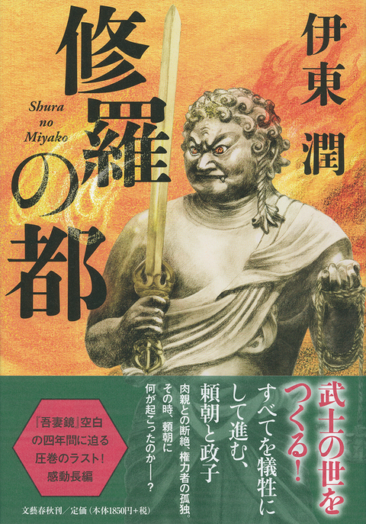
鎌倉北条氏を描いた『修羅の都』
武家政権の樹立という難事業を成し遂げた源頼朝の足跡をたどりつつ、女としての幸せを犠牲にしてまで、夫である頼朝の作った武家政権を守ろうとする北条政子の生涯を描いた大長編。
鎌倉という閉塞空間に渦巻く憎悪と怨念は、いかにして生まれたのか。血縁者や御家人たちの死骸の果てに、頼朝と政子は何を見ていたのか。

